Slide 1
Luyện từ và câu Mở rộng vốn từ : Cái đẹp

Slide 2
Ai nhanh ai đúng
Câu văn sau thuộc loại kiểu câu nào?
Cây rơm giống như một cây mấm khổng lồ không chân.
A. Ai thế nào?
B. Ai làm gì?
C. Ai là gì?

Slide 3
Ai nhanh ai đúng
Cây rơm giống như một cây mấm khổng lồ không chân.
Đâu là bộ phận chủ ngữ của câu?
A. Cây rơm giống như một cây mấm
B. Cây rơm
C. Cây rơm giống như một cây mấm khổng lồ

Slide 4
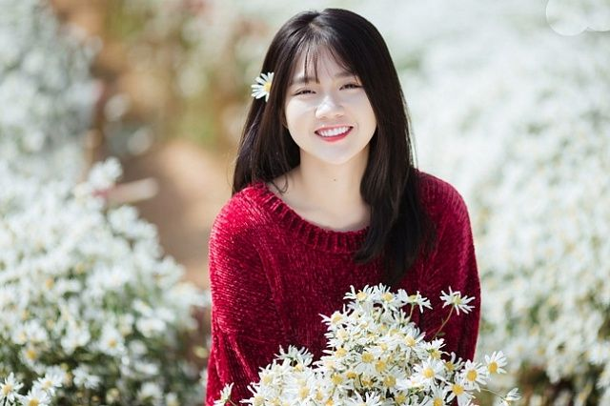
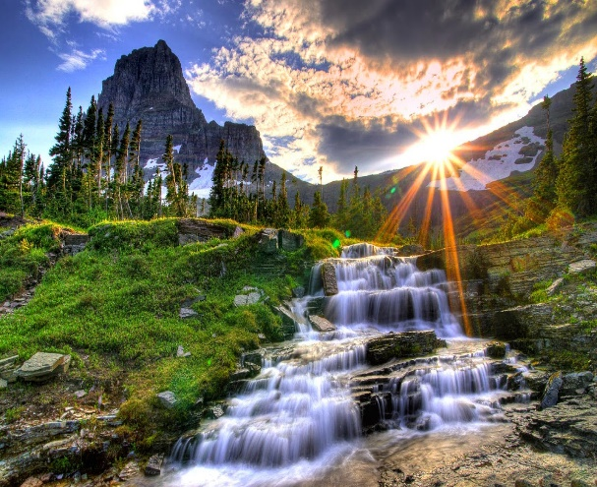
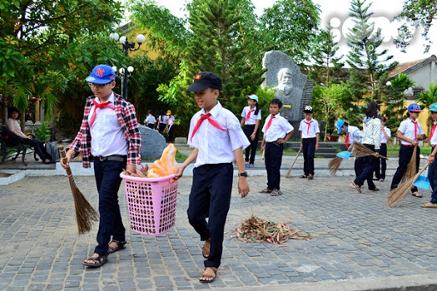
Theo em cái đẹp được thể hiện qua những gì?

Slide 5
Luyện từ và câu
Mở rộng vốn từ: Cái đẹp

Slide 6
Luyện từ và câu
Mở rộng vốn từ: Cái đẹp
1. Tìm và ghi lại các từ:
a. Thể hiện vẻ đẹp bên ngoài của con người.
b. Thể hiện nét đẹp trong tâm hồn, tính cách của con người.

Slide 7
Vẻ đẹp
bên ngoài
Vẻ đẹp thể hiện qua hình dáng, cử chỉ, nét mặt, ánh mắt, nụ cười hay giọng nói,...
M: xinh đẹp
Nét đẹp bên trong tâm hồn, tính cách
Nét đẹp nội tâm được thể hiện qua cách cư xử hay những việc làm tích cực của bản thân tạo nên giá trị tốt đẹp của con người.
M: thùy mị

Slide 8
Vẻ đẹp thể hiện qua hình dáng, cử chỉ, nét mặt, ánh mắt, nụ cười, giọng nói...
Vẻ đẹp bên ngoài
- Dễ cảm nhận được bằng thị giác, thính giác...
- Vẻ đẹp của người con gái, chàng trai, cụ già, em bé...

Slide 9
1. Tìm và ghi lại các từ:
Thể hiện vẻ đẹp bên ngoài của con người
Thể hiện nét đẹp trong tâm hồn, tính cách của con người.
Thùy mị, dịu dàng, hiền dịu, đôn hậu, đằm thắm, lịch sự, tế nhị, nết na, chân thành, chân tình, chân thật, ngay thẳng, cương trực, dũng cảm, quả cảm...
Xinh đẹp, đẹp, xinh, xinh tươi, xinh xắn, xinh xinh, tươi tắn, rực rỡ, lộng lẫy, thướt tha, yểu điệu...

Slide 10
2. Tìm và ghi lại các từ:
a. Chỉ dùng để thể hiện vẻ đẹp của thiên nhiên, cảnh vật
M: tươi đẹp
b. Dùng để thể hiện vẻ đẹp của cả thiên nhiên, cảnh vật, con người
M: xinh xắn

Slide 11
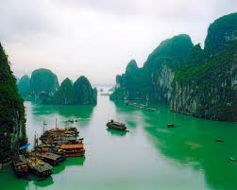
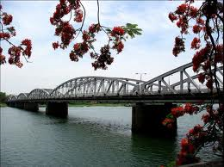
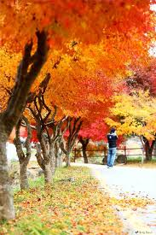
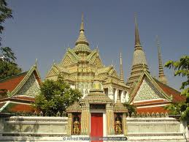
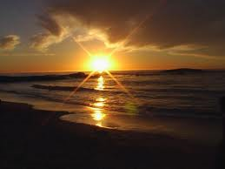
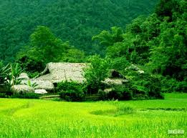
hùng vĩ, kì vĩ
thơ mộng
rực rỡ, sặc sỡ
nguy nga, tráng lệ
huy hoàng
tươi đẹp, xanh tươi

Slide 12
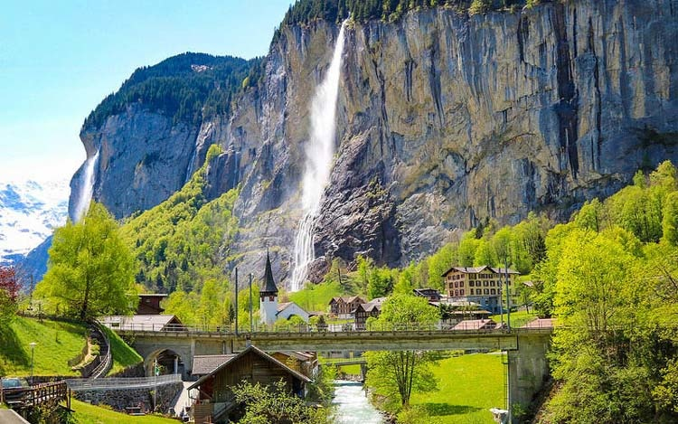
Xinh đẹp
Hùng vĩ

Slide 13
Bài 2a) Các từ chỉ dùng để thể hiện vẻ đẹp của thiên nhiên, cảnh vật.
hùng vĩ, kỳ vĩ, thơ mộng, rực rỡ, sặc sỡ, nguy nga, tráng lệ, tươi đẹp, huy hoàng, xanh tươi, hoành tráng, lộng lẫy, đơn sơ, cổ kính, mỹ lệ…

Slide 14
Bài 2b) Các từ
dùng để thể hiện vẻ đẹp của cả thiên nhiên, cảnh vật, người.
xinh xắn, lộng lẫy, thướt tha, xinh đẹp, xinh tươi, rực rỡ, duyên dáng, tươi tắn, tuyệt đẹp ...

Slide 15
2. Tìm các từ:
Thể hiện vẻ đẹp của thiên nhiên, cảnh vật.
Thể hiện vẻ đẹp của cả thiên nhiên, cảnh vật và con người.
Tươi đẹp, sặc sỡ, huy hoàng, tráng lệ, diễm lệ, xanh tươi, hùng vĩ, hoành tráng, nguy nga,...
Xinh xắn, xinh đẹp, xinh tươi, lộng lẫy, duyên dáng, thướt tha, rực rỡ,...

Slide 16
Luyện từ và câu
Mở rộng vốn từ: Cái đẹp
3. Đặt câu với một từ vừa tìm được ở bài tập 1 hoặc 2:
Các từ ở bài tập 1, 2: Xinh đẹp, đẹp, xinh, xinh tươi, xinh xắn, xinh xinh, tươi tắn, rực rỡ, lộng lẫy, thướt tha, yểu điệu, xinh tươi, duyên dáng, rực rỡ, tươi đẹp, sặc sỡ, huy hoàng, tráng lệ, diễm lệ, xanh tươi, hùng vĩ, hoành tráng, nguy nga....

Slide 17
Nghĩa của các từ
Lưu ý
Hoàn cảnh đối tượng
khi sử dụng từ
Cách trình bày câu

Slide 18
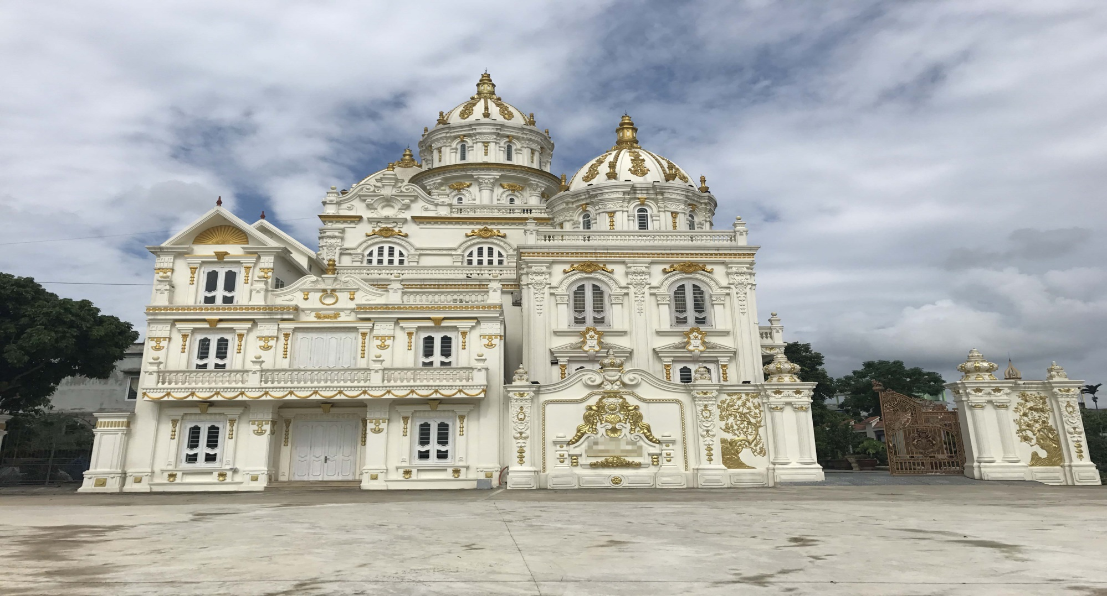
Lâu đài trông thật nguy nga.

Slide 19
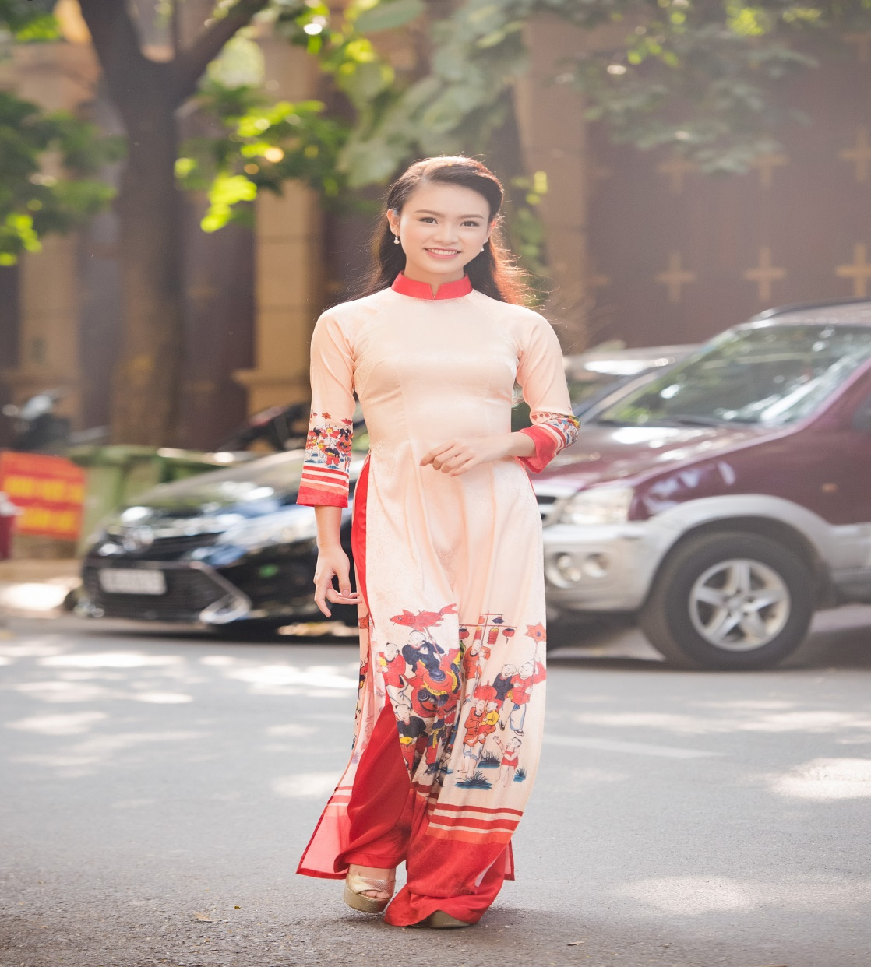
Cô gái thật thướt tha trong tà áo dài.

Slide 20
Nụ cười của bà lão thật đáng yêu.
đôn hậu / hiền hậu
Cô giáo em thướt tha trong tà áo dài.
Đội ngũ y bác sĩ luôn dũng cảm đi đầu trên mặt trận chống covid 19.
Notes:
ươt
20

Slide 21
4. Điền các thành ngữ hoặc cụm từ ở cột A vào những chỗ thích hợp ở cột B:
A
B
đẹp người, đẹp nết
Mặt tươi như hoa
chữ như gà bới
........................., em mỉm cười chào mọi người.
Ai cũng khen chị Ba..............................
Ai viết cẩu thả chắc chắn......................

Slide 22
Đẹp người, đẹp nết
Vừa có nét đẹp bên ngoài, vừa có nét đẹp bên trong tính cách
Mặt tươi như hoa
Mặt tươi tắn, rạng rỡ, xinh xắn
Chữ như gà bới
Chữ xấu, nguệch ngoạc, khó đọc

Slide 23
TRÒ CHƠI:
B
AI NHANH, AI ĐÚNG

Slide 24
Câu 1. Những từ ngữ chỉ vẻ đẹp bên ngoài của con người.
Xinh đẹp, xinh xắn, xinh xinh
Thướt tha, thùy mị, dũng cảm
Hùng vĩ, tươi tắn, xinh xinh

Slide 25
Câu 2. Những từ ngữ chỉ vẻ đẹp tâm hồn, tính cách con người
Thật thà, xinh đẹp, cao ráo
Nhân hậu, trung thực, tế nhị
Hoành tráng, xinh tươi, rực rỡ

Slide 26
Luyện từ và câu
Mở rộng vốn từ: Cái đẹp (tiếp)

Slide 27
Bài 1 : Đánh dấu X vào ô thích hợp xác định nghĩa của mỗi câu tục ngữ sau:
Phẩm chất quý hơn vẻ đẹp bên ngoài
Tốt gỗ hơn tốt nước sơn.
Người thanh tiếng nói cũng thanh
Chuông kêu khẽ đánh bên thành cũng kêu.
Hình thức thường thống nhất với
nội dung
Cái nết đánh chết cái đẹp.
Trông mặt mà bắt hình dong
Con lợn có béo thì lòng mới ngon.

Slide 28
Luyện từ và câu
Mở rộng vốn từ : Cái đẹp (tiếp)
Hình thức là gì?
Phẩm chất là gì?
Phẩm chất là đạo đức tốt đẹp bên trong mỗi người.
Hình thức là vẻ đẹp bề ngoài của mỗi người.

Slide 29
Bài 1 : Đánh dấu X vào ô thích hợp xác định nghĩa của mỗi câu tục ngữ sau:
Phẩm chất quý hơn vẻ đẹp bên ngoài
Tốt gỗ hơn tốt nước sơn.
Người thanh tiếng nói cũng thanh
Chuông kêu khẽ đánh bên thành cũng kêu.
Hình thức thường thống nhất với
nội dung
Cái nết đánh chết cái đẹp.
Trông mặt mà bắt hình dong
Con lợn có béo thì lòng mới ngon.

Slide 30
Bài 3: Tìm các từ ngữ miêu tả mức độ cao của cái đẹp.
M: tuyệt vời
Ví dụ: tuyệt vời, tuyệt diệu, tuyệt trần, tuyệt sắc, mê li, mê hồn, tuyệt hảo, khôn tả, tuyệt mĩ, hoàn hảo, ngoài sức tưởng tượng,…

Slide 31
Bài 4. Đặt câu với một từ ngữ em vừa tìm được ở bài tập.
Từ ngữ | Đặt câu
Tuyệt vời Tuyệt diệu Tuyệt trần Tuyệt sắc Mê li Mê hồn Tuyệt hảo Khôn tả
- Bức tranh đẹp tuyệt vời!
- Cảnh sắc mùa xuân đẹp thật là tuyệt diệu!
- Công chúa có khuôn mặt đẹp tuyệt trần!
- Vẻ đẹp tuyệt sắc của cô ấy khiến ai cũng trầm trồ khen ngợi.
- Búp bê đẹp mê li làm sao!
- Tòa nhà đẹp mê hồn!
- Cây cảnh ông em cắt tỉa thành một tác phẩm nghệ thuật tuyệt hảo!
- Phong cảnh nơi đây đẹp khôn tả xao động lòng người.

Slide 32
Mời các bạn đọc lại 4 câu tục ngữ vừa học.
- Tốt gỗ hơn tốt nước sơn.
- Cái nết đánh chết cái đẹp.
- Người thanh tiếng nói cũng thanh
Chuông kêu khẽ đánh bên thành cũng kêu.
- Trông mặt mà bắt hình dong
Con lợn có béo thì lòng mới ngon.

